Slide 1





남서울 대학교 컴퓨터 소프트웨어 학과
Compass
종합 여행 앱
과목
산학 프로젝트 2

Slide 2

산학 프로젝트 02
목차
SW TALENT TRAINING GUIDE | 20XX.VER
01 프로젝트 계획서
┖ 프로젝트 개요 및 목표
02 벤치마킹 보고서
┖ 비슷한 앱 기능 조사
03 WBS
┖ 작업 분류 및 일정 관리
04 주간 회의록
┖ 주간 진행 사항 및 이슈 점검
05 요구분석서
┖ 요구사항 및 범위 정의
06 설계서
┖ 시스템 아키텍처, 어플리케이션 아키텍처,
프로그램 명세서, 화면설계서, DB설계서

Slide 3
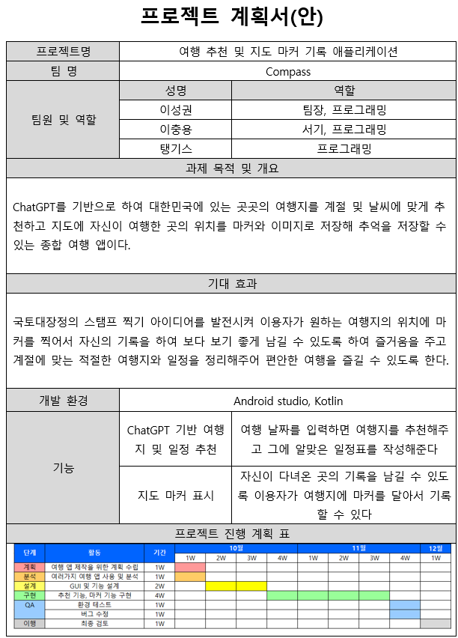
산학 프로젝트 02
프로젝트 계획서
사용자가 자신의 여행 겸험을 기록 할 수 있도록 돕고 일정 관리와
여행지를 추천 받을 수 있는 종합 여행 앱을 만들면 어떨까라는 아이디어를
시작으로 여행앱을 제작하게 되었다.
이 앱의 기대 효과로는 여행의 기록을 보기 좋게 남겨 즐거움을 주고 여행 계획을 세우는데 있어서 도움을 받아 편안한 여행을 즐길 수 있을 것이라 생각한다.

Slide 4
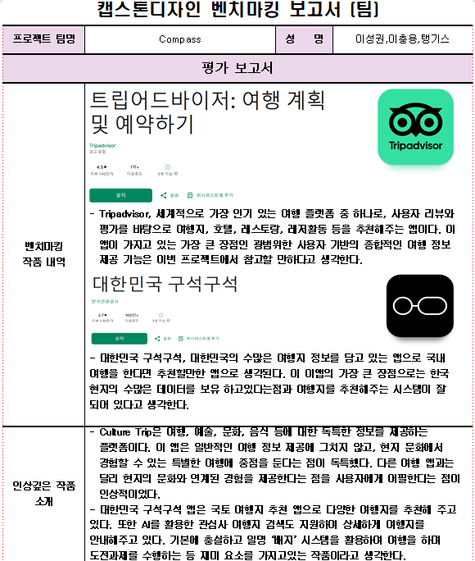
산학 프로젝트 02
벤치마킹 보고서
여행 앱으로 주제가 간추려진 뒤 다른 여행 앱을 참고하여 어떤 부분이 장점이고 어떤 부분이 단점인지에 대해 분석하고 인상깊었던 작품도 소개를 하면서 우리 팀은 어떤 여행 앱을 만들어야할지 많은 참고를 하게 되었다.
대표적으로 벤치마킹한 앱은 트립어드바이저, 대한민국 구석구석 이라는 앱 이며 트립어드바이저는 방대한 여행지 자료가 있지만 대한민국 현지의 여행지에 대한 자료가 부족하다 느꼈으며 대한민국 구석구석 앱은 국내의 많은 여행지를 소개하지만 복잡한 UI와 맞지않는 여행지를 추천해주는 경우도 있었다.

Slide 5
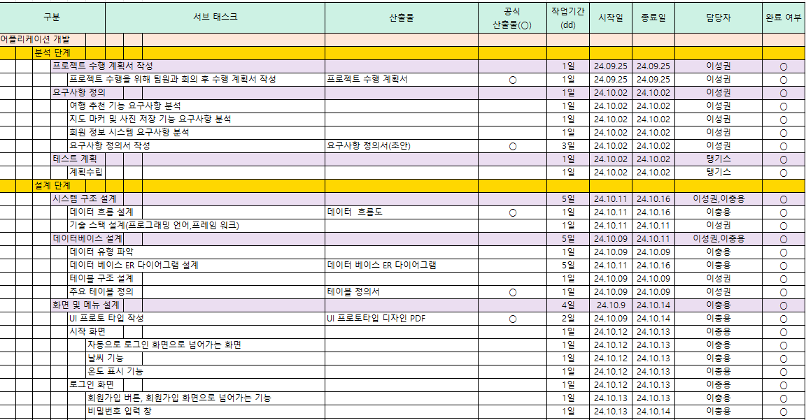
산학 프로젝트 02
WBS
팀원들간 역할을 분류하고 프로젝트 일정을 관리하기 위해서 WBS를 작성 하였다. 매주 회의를 통해 진행사항을 확인하고 만약 늦어지는 작업이 있다면 해당 작업을 집중적으로 작업 하기로 하였다.

Slide 6
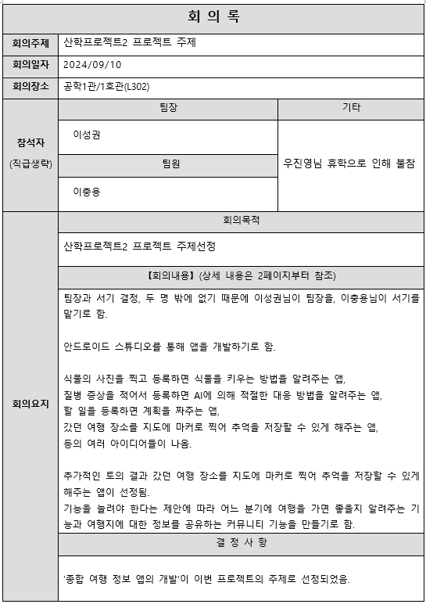
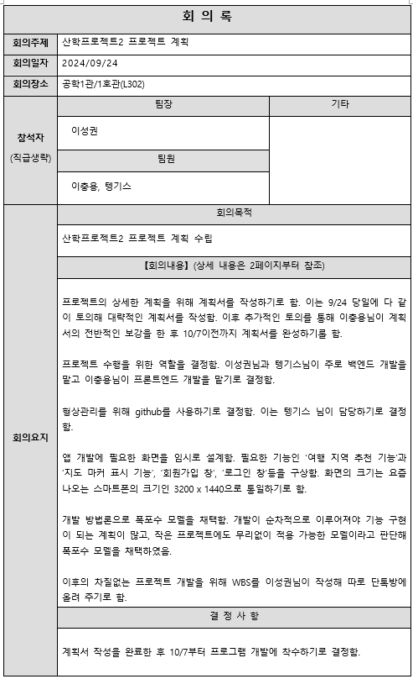
산학 프로젝트 02
주간 회의록
9월 10일 회의록 주요 내용
어떠한 앱을 만들 것인지 주제에 대한 회의를 진행 후 여행 앱을 만들기로 결정
9월 24일 회의록 주요 내용
계획을 구체화 하기위해 게획서를 작성하기로 함. 프로젝트 수행을 위한 역할 분담을 결정하고 이성권, 탱기스는 주로 백엔드 작업을 수행하고 이충용은 프론트 앤드를 개발하기로 함. 이 외에도 형상관리 툴을 정하고 화면 구성을 논의함.

Slide 7
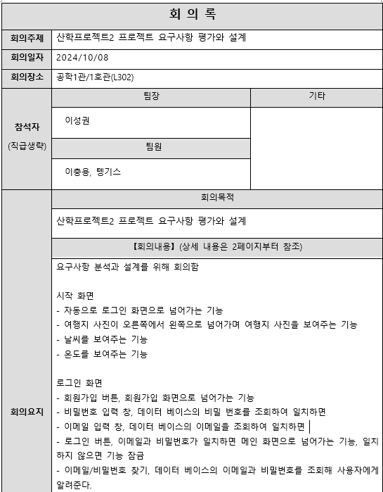
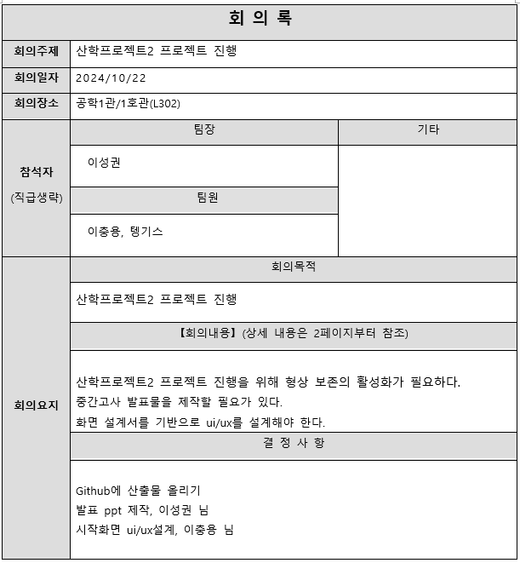
산학 프로젝트 02
주간 회의록
10월 8일 회의록 주요 내용
프로젝트 요구사항 평가와 설계를 진행 하였으며 화면을 구성한다면 어떤 기능들이 있어야할지 이야기 함.
10월 22일 회의록 주요 내용
프로젝트의 효율적인 진행을 위해 깃 허브를 적극 사용하기로 함 중간고사 발표에 필요한 산출물들을 종합하고 화면 설계서를 제작하기로 함

Slide 8
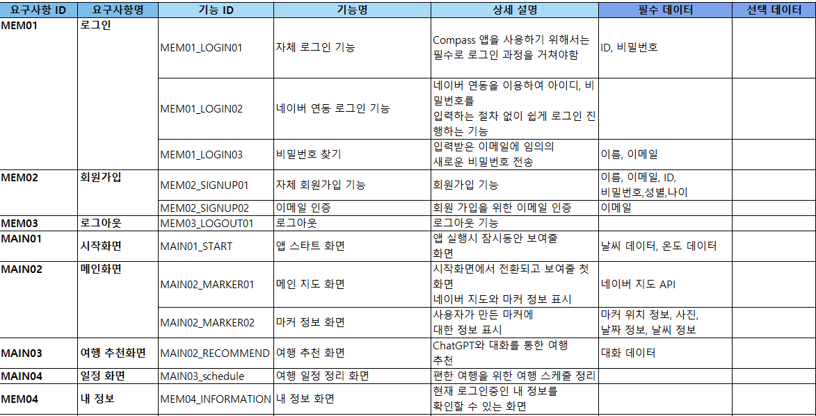
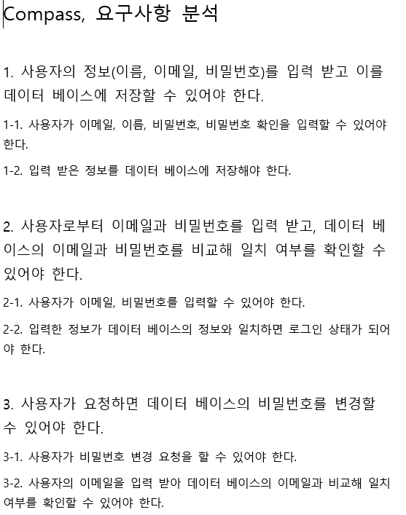
산학 프로젝트 02
요구분석서
UI/UX를 디자인하기 전 프로젝트에 어떤 기능이 들어가야할지 텍스트와 표로 정의 하였다.

Slide 9
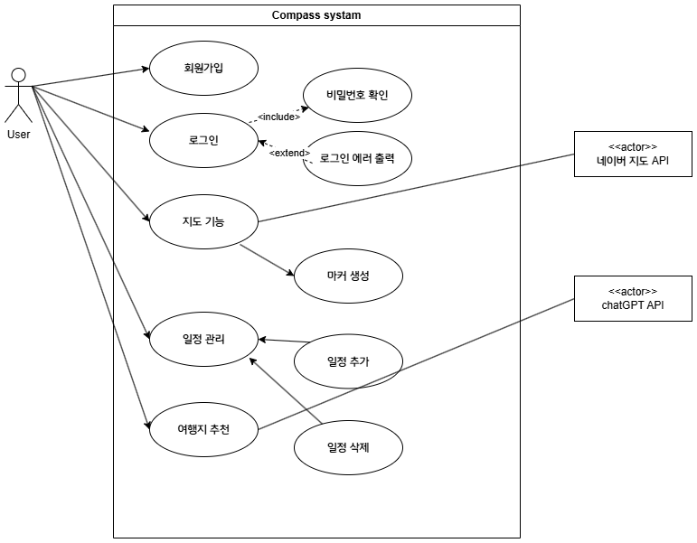
산학 프로젝트 02
UML
유스케이스 다이어그램
Compass 앱에서 사용자가 시스템과 상호작용하는 방법을 시각적으로 보여주기위해 작성하였다.
이를 통해 사용자의 요구를 명확하게 확인할 수 있었으며
어떤 기능이 포함되어야하는지 쉽게 이해할 수 있었다.

Slide 10
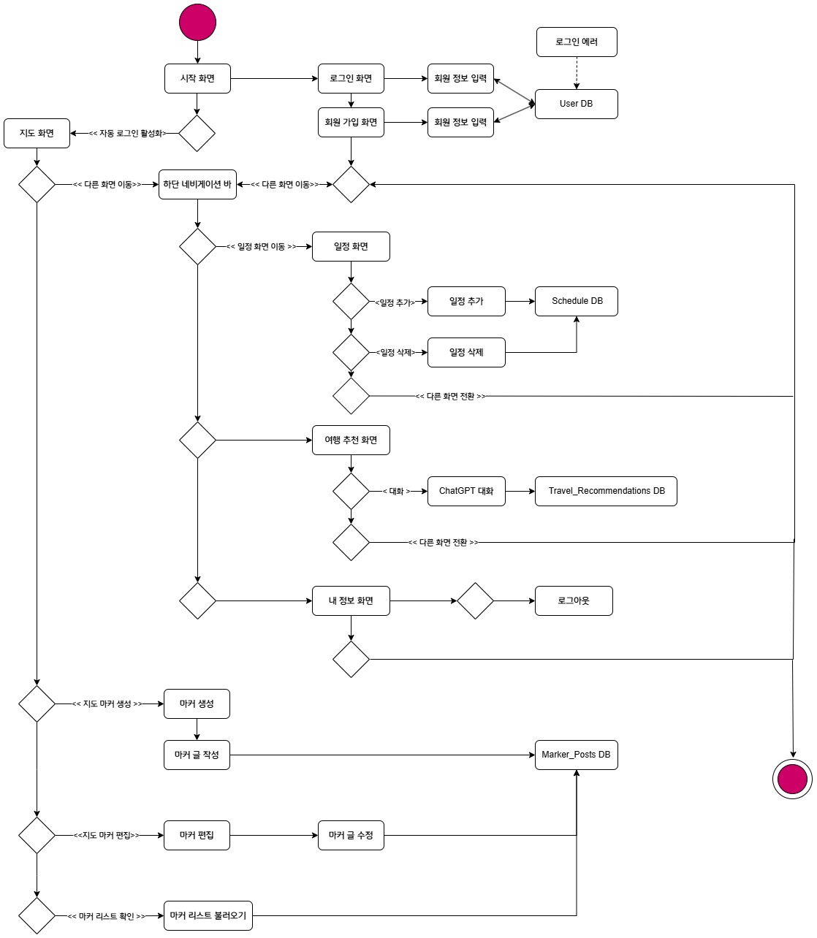
산학 프로젝트 02
UML
액티비티 다이어그램
프로세스의 흐름과 단계를 상세하게 나타냄으로 써 사용자가 어떤 단계를 거치고 어떤 조건이 필요한지 시각화 하였다.

Slide 11
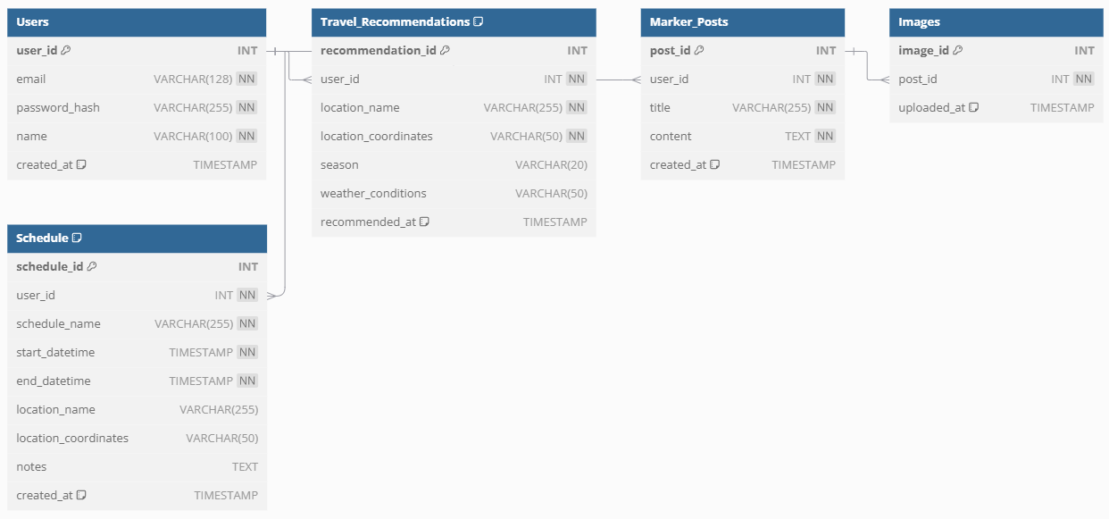
산학 프로젝트 02
데이터 베이스 ER 다이어그램
액티비티 다이어그램
데이터베이스는 MySQL을 사용하기로 하였고 테이블은 크게 유저 테이블, 여행 추천 테이블, 마커 테이블, 일정 테이블로 연결되도록 설계 하였다.

Slide 12
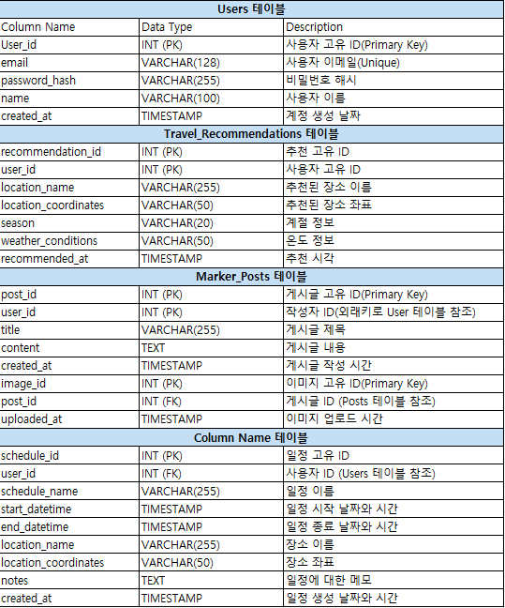
산학 프로젝트 02
데이터 베이스 테이블 정의서
액티비티 다이어그램
데이터베이스는 MySQL을 사용하기로 하였고 테이블은 크게 유저 테이블, 여행 추천 테이블, 마커 테이블, 일정 테이블로 연결 되도록 설계 하였다.

Slide 13
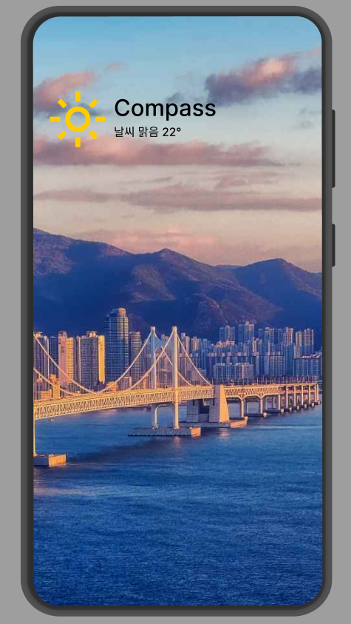
화면 설계서 – 시작 화면
설명
[1] 메인 화면 배경
화면은 관광지 이미지 보여줌 ( 포토 코리아 사이트 이미지 사용)
배경은 오른쪽에서 왼쪽으로 살짝 움직이며 넘어가는 효과를 보여줌 (로그인 화면으로 넘어가는데 약 2초)
[2] 날씨 및 Compass 로고
- 날씨 아이콘은 그 날 날씨에 맞는 아 이콘으로 보여줌(맑음,흐림,비)
- 날씨 아이콘 오른쪽에는 Compass(팀 이름) 이 뜨며 아래에는 날씨(맑음,흐림,비)와 온도가 뜨도록 함
2
1

Slide 14
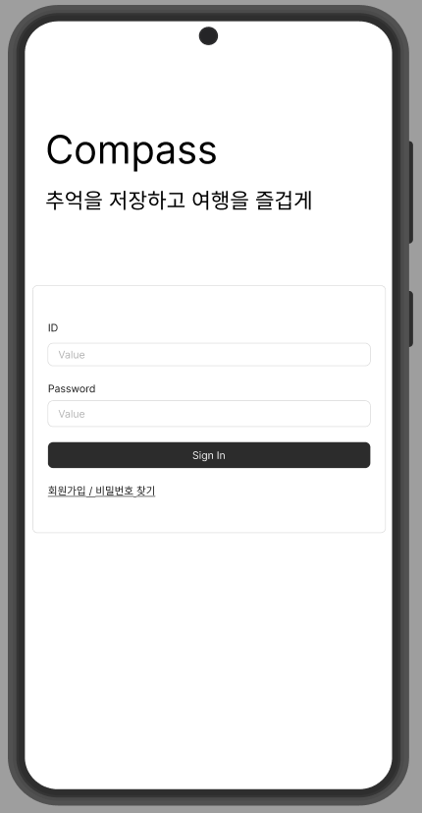
화면 설계서 – 로그인 화면
설명
[1] 로고 화면
Compass 로고와 아래에 조금 더 작은 글씨로 ‘추억을 저장하고 여행을 즐겁게‘ 문구 작성
[2] 로그인 입력 창
ID와 비밀번호를 입력 할 수 있도록 함
[3] 로그인 버튼
클릭 시 메인화면으로 이동
[4] 회원가입 / 비밀번호 찾기
회원가입 클릭 시 회원가입 창으로 이동
비밀번호 찾기 클릭 시 비밀번호 찾기 창으로 이동
1
2
3
4

Slide 15
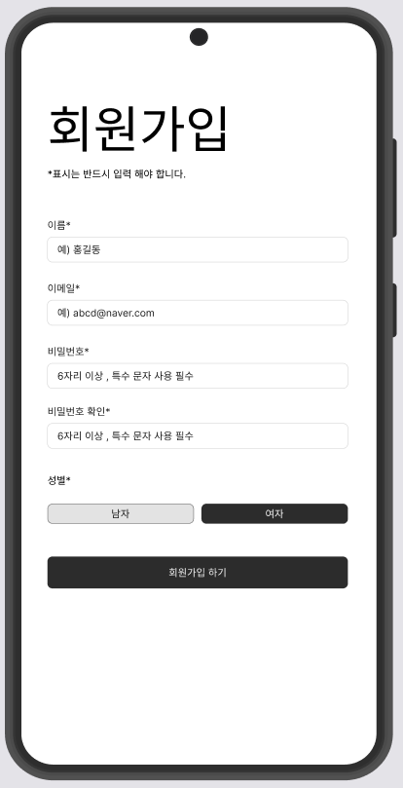
화면 설계서 – 회원가입 화면
설명
[1] 이름(필수)
한글 최대 5글자 작성 가능
띄어쓰기 불가능
특수문자 불가능
[2] 이메일(필수)
한글 기호 입력 불가
[3] 비밀번호(필수)
6~20자 영문/숫자/특수기호/ 대문자 구별
작성되는 비밀번호 Password 처리
[4] 비밀번호 확인(필수)
- 이전에 입력한 비밀번호와 틀릴 시 오류 메시지
[5] 성별(필수)
버튼 클릭으로 남자, 여자 선택 가능
[6] 회원가입 버튼
조건에 맞지 않는 항목이 있다면 오류 전송
모두 올바르게 작성 되었다면 아이디 생성 후 로그인 페이지로 이동
1
2
3
4
5
6

Slide 16
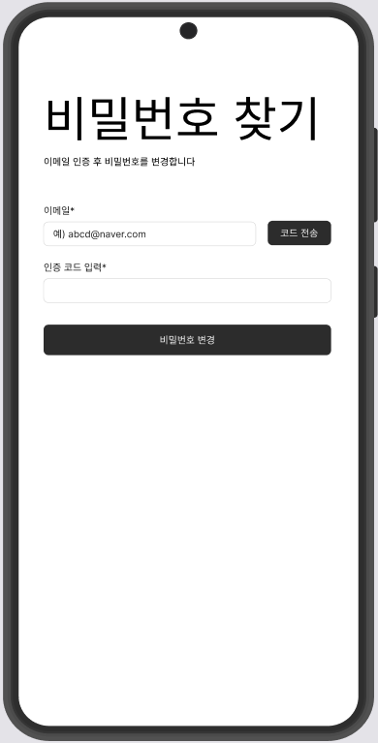
화면 설계서 – 비밀번호 찾기 화면
설명
[1] 이메일(필수)
영문, 대소문자 구별
한글 기호 입력 불가
코드 전송 클릭 시 아이디 확인 후 코드 전송
[2] 인증 코드 입력(필수)
전송받은 이메일 코드 입력
[3] 비밀번호 변경
- 버튼 클릭 시 코드 인증값을 확인 후 비밀번호 변경
1
2
3

Slide 17
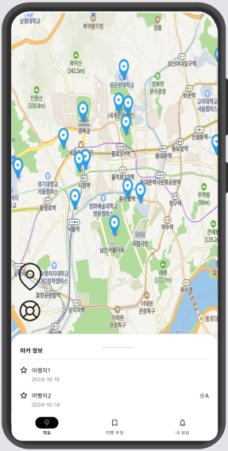
화면 설계서 – 메인 화면(지도)
설명
[1] 네이버 지도& 마커
버튼 클릭 시 마커 정보 확인 창
네이버 API 사용
[2] 마커 찍기 버튼
버튼을 끌어와서 지도에 마커 두기
마커를 끌어 왔다면 마커 정보 입력창 이동
[3] 내 위치 이동 버튼
현재 내 GPS 위치로 지도 이동
[4] Bottom Sheet
위로 끌어 올리면 마커 정보 화면 표시
[5] 마커 정보
- 지금까지 작성한 마커 내용 확인 가능
[6] 네이게이션 바
- 지도, 여행지 추천, 내 정보, 일정 화면으로 이동 가능
1
2
3
4
5
6

Slide 18
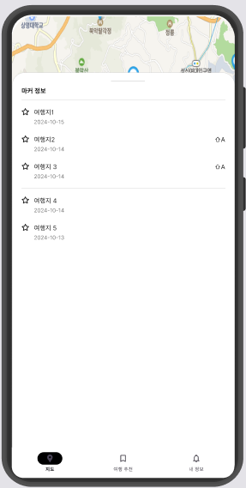
화면 설계서 – 마커 정보 화면
설명
[1] 마커 정보
지금까지 작성한 마커 정보 내역 확인
클릭 시 해당 마커로 이동
1
1
2
3
4
5
6

Slide 19
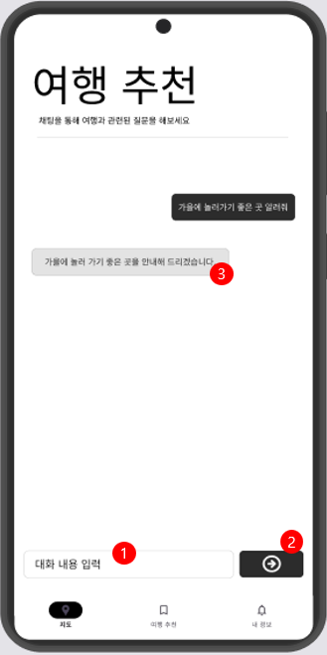
화면 설계서 – 여행 추천 화면
설명
[1] 대화 내용 입력
총 200자 까지 입력 가능
영문,한글 가능
특수문자 가능
[2] 전송 버튼
버튼 클릭시 대화 내용 전송
[3] 대화 창
ChatGPT API 사용, 국내 여행지 API 사용
6

Slide 20
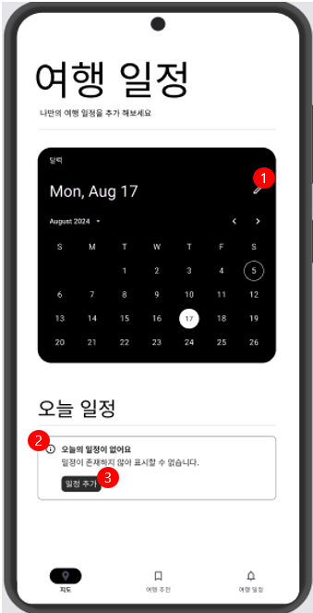
화면 설계서 – 여행 일정 화면
설명
[1] 달력 수정
클릭 시 달력 일정 수정 화면으로 이동
달력에는 추가한 일정 표시
[2] 오늘 일정
어떤 일정이 있는지 확인 가능
[3] 일정 추가 버튼
- 일정 추가 버튼 클릭 시 달력 수정 화면으로 이동
6

Slide 21
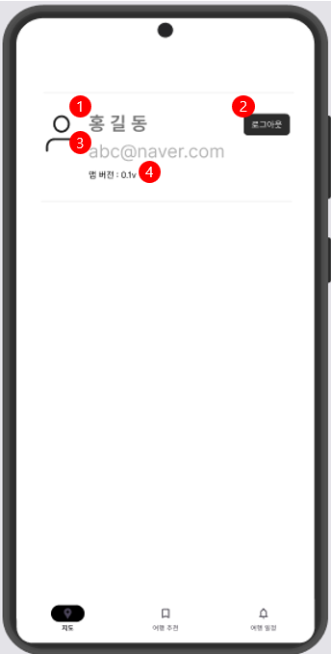
화면 설계서 – 내 정보 화면
설명
[1] 이름
이용자의 이름
한국 이름의 경우 5 글자 까지만
[2] 로그아웃 버튼
- 버튼 클릭 시 로그아웃이 되며 로그인 화면으로 전환
[2] 이메일
이메일 정보 확인
[4] 앱 버전
- 앱 버전 확인
6

Slide 22
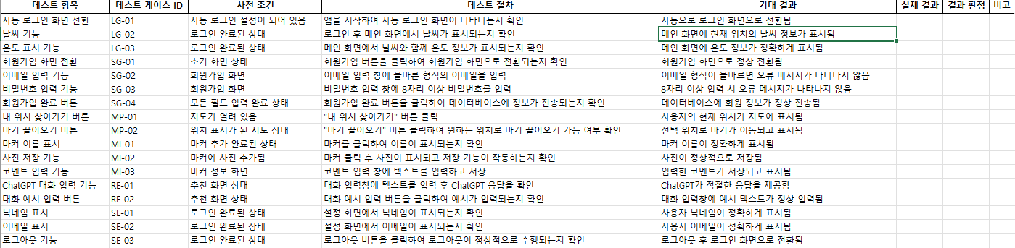
산학 프로젝트 02
기능 테스트 보고서
액티비티 다이어그램
마지막으로 완성된 앱을 테스트 하기위해 단위 기능 테스트 보고서를 작성하여 프로그램이 의도한대로 올바르게 작성하는지 확인할 수 있도록 준비 하였다.

